Slide 1
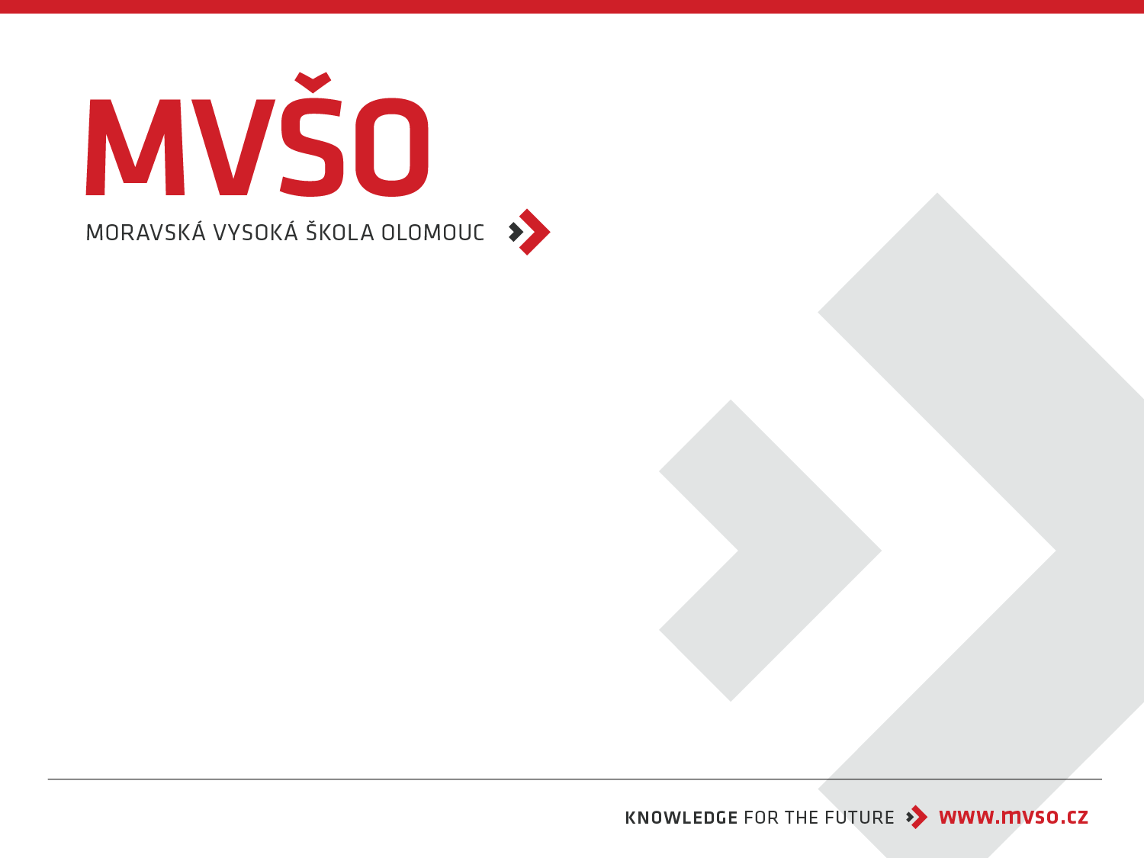
SWOT analýza/plus mínus matice
Praktický příklad
YSF
03. 03. 2023
Olomouc
Autor: Ing. Jaroslav Škrabal

Slide 2
SWOT analýza
  SWOT analýza
    Je jednoduchým nástrojem zaměřeným na charakteristiku klíčových faktorů ovlivňujících strategické postavení firmy.
    Je přístupem, který umožňuje konfrontaci vnitřních zdrojů a schopnosti firmy se změnami v okolí.
2/22

Slide 3
SWOT analýza
  SWOT analýza
    Jedná se o analýzu:
      Strengths – silných stránek firmy;
      Weaknesses – slabých stránek firmy;
      Opportunities – příležitosti v okolí firmy;
      Threats – hrozeb v okolí firmy.
3/22

Slide 4
SWOT analýza
  SWOT analýza
    Analýza silných a slabých stránek představuje interní analýzu firmy, analýza příležitostí a hrozeb je výsledkem externí analýzy firmy.
    Porovnání výsledků externí a interní analýzy se provádí v tabulce, kde v řádcích jsou silné a slabé stránky a ve sloupcích příležitosti a hrozby.
4/22

Slide 5
SWOT analýza
  SWOT analýza
    Tabulka by zpravidla měla obsahovat maximálně 10 řádků a sloupců, aby byla přehledná a zachovala si vypovídací schopnost.
    Tabulku vyplňujeme pomocí znamének plus, mínus a nula.
5/22

Slide 6
SWOT analýza
  SWOT analýza
    Znaménko „+“ se použije, jestliže silná stránka umožní firmě využít příležitosti nebo odvrátit hrozbu, která vyplývá ze změny v okolí firmy a také v případě, že slabá stránka bude vyvážena změnou v okolí firmy.
6/22

Slide 7
SWOT analýza
  SWOT analýza
    Znaménko „-“ vyjadřuje situaci, kdy silná stránka bude změnou okolí firmy redukována nebo když slabá stránka zabrání firmě vyhnout se ohrožení, případně když bude význam slabé stránky změnou v okolí firmy ještě zvýrazněn.
7/22

Slide 8
SWOT analýza
  SWOT analýza
    Znaménko „0“ vyjadřuje, že mezi faktory neexistuje žádný vztah.
8/22

Slide 9
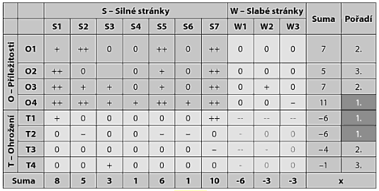
SWOT analýza
  SWOT analýza
9/22

Slide 10
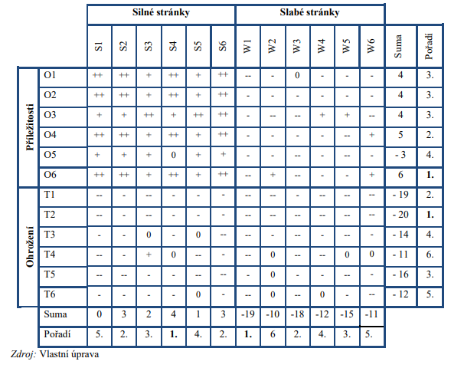
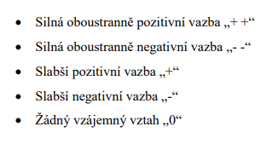
SWOT analýza
  SWOT analýza
10/22

Slide 11
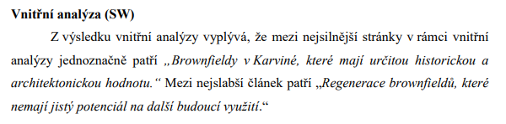
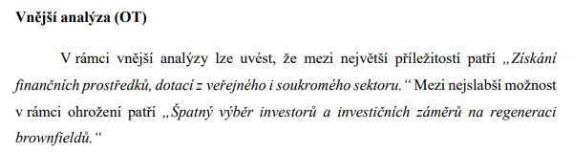
SWOT analýza
  SWOT analýza
11/22

Slide 12
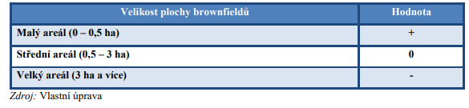
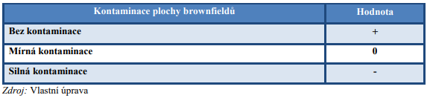
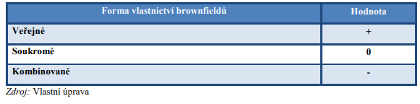
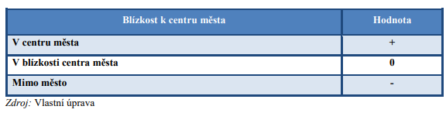
SWOT analýza
  SWOT analýza
12/22

Slide 13
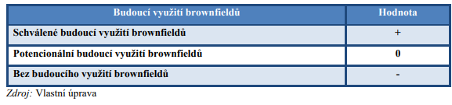
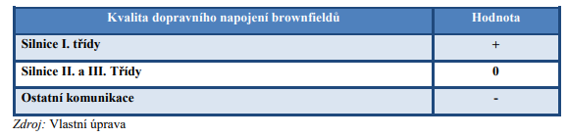
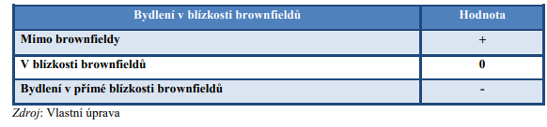
SWOT analýza
  SWOT analýza
13/22

Slide 14
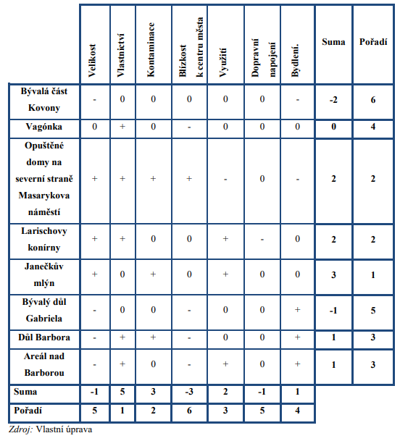
SWOT analýza
  SWOT analýza
14/22

Slide 15
SWOT analýza
  SWOT analýza
    Má-li SWOT analýza plnit v procesu tvorby strategie určitou roli, musí její aplikace směřovat nejen k identifikaci, nalezení a posouzení vlivů v současnosti, ale také k predikci vývojových trendů faktorů vnějšího okolí a vnitřní situace firmy a jejich vzájemných souvislostí.
15/22

Slide 16
SWOT analýza
  SWOT analýza
    Kombinace klíčových potenciálních příležitostí a hrozeb spolu s předpokládanými silnými a slabými stránkami umožňuje zvažovat čtyři rozdílné vzorové situace, které se mohou stát určitou orientací pro volbu strategické varianty?
16/22

Slide 17
SWOT analýza
  SWOT analýza
    Strategie SO
      Firma se setkává s několika příležitostmi v okolí a zároveň je schopna nabídnout i množství silných stránek, které využití těchto příležitostí podporují.
      Výsledkem příznivých okolností by měla být růstové až agresivně orientovaná strategie.
      Tato strategie představuje ofenzivní přístup z pozice síly a je to pochopitelně nejvíce žádaná situace.
17/22

Slide 18
SWOT analýza
  SWOT analýza
    Strategie ST
      Silné stránky firmy jsou podrobeny nepřízni okolí.
      Tato strategie vychází z předpokladu, že silné stránky se střetnou s hrozbami.
      Strategie předpokládá maximalizaci silných stránek a minimalizaci ohrožení.
      V této situaci je třeba včas identifikovat hrozby a přeměnit je využitím silných stránek v příležitosti.
      Výsledkem je diverzifikační strategie.
        strategie založená na různorodosti nabízených výrobků nebo výběru nových trhů;
        jde o politiku rozšiřování obchodovatelného sortimentu, motivovaného snahou o snížení závislosti na trzích s malým odbytem.
18/22

Slide 19
SWOT analýza
  SWOT analýza
    Strategie OW
      Firma má na trhu mnohé příležitosti, avšak je nucena čelit velkému množství svých slabých stránek.
      Strategie klade důraz na maximalizaci příležitostí k překonání slabých stránek.
      Zaměření strategie tomto případě spočívá v důsledné eliminaci slabých stránek a dále ve větším využití tržních příležitostí, často se jedná o strategii turnaround (zvratová, obratová).
19/22

Slide 20
SWOT analýza
  SWOT analýza
    Strategie WT
      Firma je v situaci, kdy u ní převažují slabé stránky a současně se v okolí vyskytuje mnoho rizikových faktorů.
      Strategie se orientuj na minimalizaci slabých stránek a minimalizaci rizik.
      V tomto případě se jedná spíše o strategii obrannou a defenzivní, vycházející často z uzavírání kompromisů a opuštění určitých pozic.
20/22

Slide 21
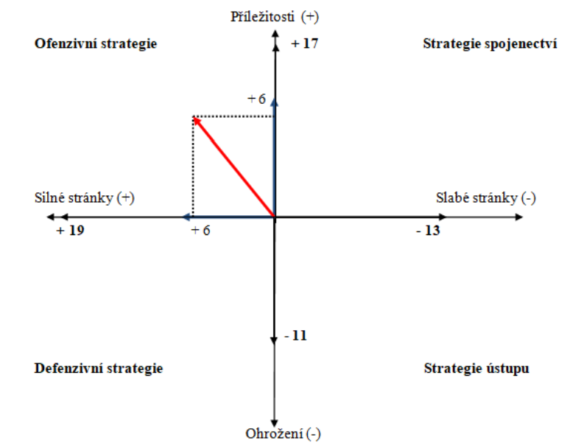
Matice modelových strategií
21/22

Slide 22
DĚKUJI ZA POZORNOST

